Slide 1
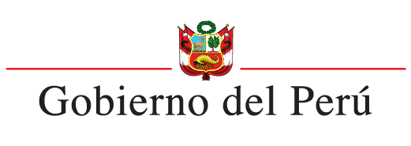
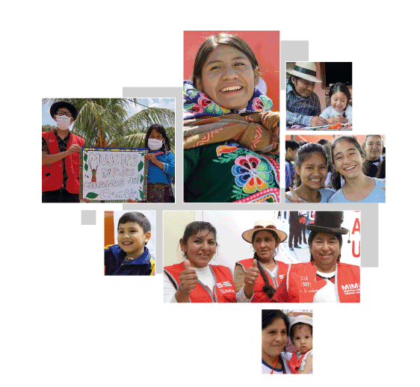
Sector Mujer y Poblaciones Vulnerables
06 de julio de 2023

Slide 2
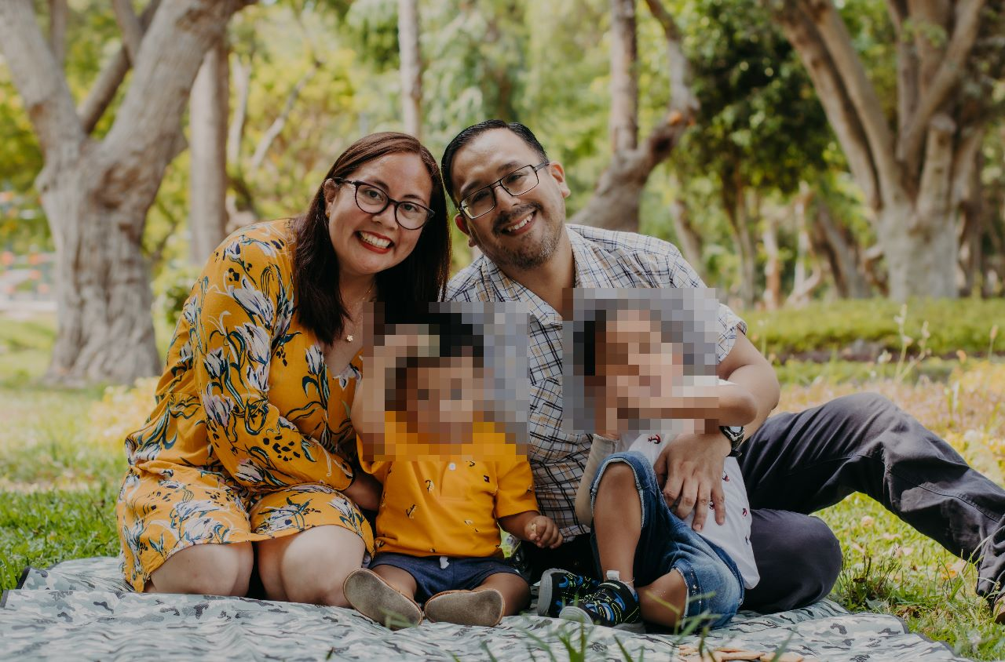
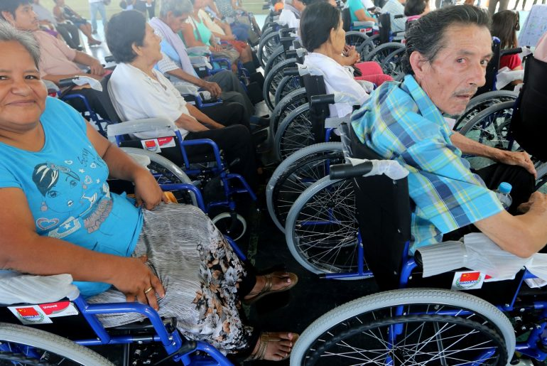
POLITICAS NACIONALES A CARGO DEL MIMP
El MIMP es un organismo del Poder Ejecutivo, rector en las políticas nacionales y sectoriales sobre mujer y promoción y protección de las poblaciones vulnerables (personas que sufren discriminación, violencia o situaciones de desprotección: mujeres niños, niñas, adolescentes, adultos mayores, personas con discapacidad, desplazados y migrantes internos), con el objeto de garantizar sus derechos. Cumpliendo un rol rector de las políticas nacionales de igualdad de género.

Slide 3
1.
Modificaciones presupuestales del Sector (Artículo 66 de la Ley de Presupuesto del Sector Público para el Año Fiscal 2023)

Slide 4
Cuatro Modificaciones presupuestales aprobadas por Decreto Supremo
Asignación de recursos adicionales asciende a 44,345,034
DS N° 007-2023-EF
Financiamiento de los gastos del reajuste de pensiones.
DS N° 064-2023-EF
Financiamiento de la implementación:
- Estrategia SonRIE
- Garantizar la continuidad de los servicios de la UPE, CAR y CEM, en el marco de las declaratorias de Estado de Emergencia a consecuencia de las intensas precipitaciones pluviales.
DS N° 080-2023-EF
Financiamiento del incremento de metas de atención y prevención de violencia, servicios de protección y prevención de abandono de población vulnerable a través:
- CEM
- UPE
- CAR
- Educadores de Calle
Al generarse una mayor demanda a razón de los conflictos sociales y las intensas precipitaciones pluviales.
DS N° 113-2023-EF
Financiamiento del pago de sentencias judiciales en calidad de cosa juzgada y en ejecución al 31 de diciembre de 2022, en marco del numeral 3 de la Décima Disposición Complementaria Final de la Ley N° 31638, Ley de Presupuesto 2023.
S/. 225,540
S/. 7,239,269
S/. 35,960,344
S/. 919,881

Slide 5
2.
Ejecución presupuestal del año fiscal 2023, logros alcanzados y proyectados al 30 de junio y 31 de diciembre 2023

Slide 6
Ranking de la Ejecución Presupuestal AF-2023 (En millones de soles)
N° | Sector | PIA | PIM | Ejecución | AV. EJEC %
1 | ENERGIA Y MINAS | 1,054.1 | 3,851.9 | 3,006.2 | 78.0%
2 | TRABAJO Y PROMOCION DEL EMPLEO | 900.3 | 1,032.5 | 653.7 | 63.3%
3 | VIVIENDA CONSTRUCCION Y SANEAMIENTO | 4,202.4 | 4,257.6 | 2,261.4 | 53.1%
4 | RELACIONES EXTERIORES | 942.5 | 1,006.0 | 524.2 | 52.1%
5 | DESARROLLO E INCLUSION SOCIAL | 5,527.7 | 6,310.7 | 3,213.0 | 50.9%
6 | INTERIOR | 11,103.8 | 11,652.9 | 5,647.1 | 48.5%
7 | ECONOMIA Y FINANZAS | 40,685.2 | 37,090.9 | 17,249.6 | 46.5%
8 | MUJER Y POBLACIONES VULNERABLES | 817.3 | 871.1 | 396.1 | 45.5%
9 | PRESIDENCIA CONSEJO MINISTROS | 7,113.4 | 6,862.2 | 3,042.8 | 44.3%
10 | DEFENSA | 7,776.3 | 10,294.2 | 4,501.2 | 43.7%
11 | PRODUCCION | 887.1 | 1,177.4 | 513.6 | 43.6%
12 | JUSTICIA | 1,982.8 | 2,134.8 | 928.5 | 43.5%
13 | SALUD | 12,640.8 | 12,966.6 | 5,494.0 | 42.4%
14 | CULTURA | 688.0 | 713.7 | 262.6 | 36.8%
15 | EDUCACION | 18,537.0 | 15,944.3 | 5,867.0 | 36.8%
16 | TRANSPORTES Y COMUNICACIONES | 13,319.4 | 12,944.6 | 4,760.0 | 36.8%
17 | AGRARIO Y DE RIEGO | 2,910.2 | 5,011.7 | 1,577.0 | 31.5%
18 | COMERCIO EXTERIOR Y TURISMO | 519.5 | 614.3 | 177.6 | 28.9%
19 | AMBIENTAL | 839.9 | 997.1 | 282.6 | 28.3%
Fuente : Portal de Transparencia Económica MEF al 05.07.2023
El Sector 39 MUJER Y POBLACIONES VULNERABLES, ha ejecutado el 45.5%, del presupuesto total ocupando el puesto 8° en el ranking de ejecución sectorial del Poder Ejecutivo

Slide 7
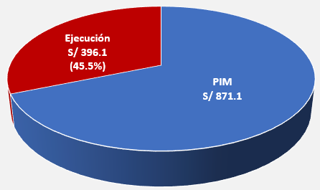
MIMP: Ejecución Presupuestal 2023 (En millones de soles)
PLIEGOS | PIM | CERTIFICACIÓN |  | EJECUCIÓN
 |  | Monto | Avance % | Monto | Avance %
MINISTERIO DE LA MUJER Y POBLACIONES VULNERABLES | 843.0 | 748.8 | 88.8% | 386.0 | 45.8%
001. MINISTERIO DE LA MUJER Y POBLACIONES VULNERABLES- ADM. NIVEL CENTRAL | 155.2 | 128.7 | 82.9% | 67.3 | 43.4%
006. PROGRAMA INTEGRAL NACIONAL PARA EL BIENESTAR FAMILIAR- INABIF | 340.0 | 297.8 | 87.6% | 159.8 | 47.0%
009. PROGRAMA NACIONAL CONTRA LA VIOLENCIA FAMILIAR Y SEXUAL (PNCVFS) | 347.9 | 322.4 | 92.7% | 158.8 | 45.7%
CONSEJO NACIONAL PARA LA INTEGRACION DE LA PERSONA CON DISCAPACIDAD - CONADIS | 28.0 | 24.8 | 88.6% | 10.1 | 36.1%
TOTAL | 871.1 | 773.6 | 88.8% | 396.1 | 45.5%
Sector: Mujer y Poblaciones Vulnerables
PIM vs Ejecución
Fuente : Portal de Transparencia Económica MEF al 05.07.2023

Slide 8
Logros alcanzados y proyectados al 30 de junio y 31 de diciembre 2023

Slide 9
1
Cinco nuevas estrategias y servicios implementados
Orientadas a prevenir situaciones de riesgo y desprotección de personas vulnerables y a la prevención y atención de violencia contra las mujeres y los integrantes del grupo familiar.
Financiamiento para emprendimientos de personas con discapacidad o a organizaciones de personas con discapacidad.
Financiamiento para Iniciativas de Voluntariado dirigidas a Poblaciones Vulnerables en Zonas de Crisis Humanitaria.
Estrategia “Promoción de Familias Igualitarias y Libres de Violencia”.
Estrategia Rural Multisectorial.
Servicio de Atención Rural – SAR.

Slide 10
2
Asistencia Económica por orfandad llega a más de 51 mil niñas, niños y adolescentes
Otorgamos asistencia económica a 51,194 beneficiarios, para contribuir a garantizar su acceso a la salud, continuidad educativa, su proyecto de vida; a fin de contribuir a su adecuado desarrollo integral. Hemos entregado más de S/ 38 millones a nivel nacional.
Al 31 de diciembre, se proyecta otorgar la asistencia económica a un total de 54,398 NNA que se encuentran en situación de orfandad.

Slide 11
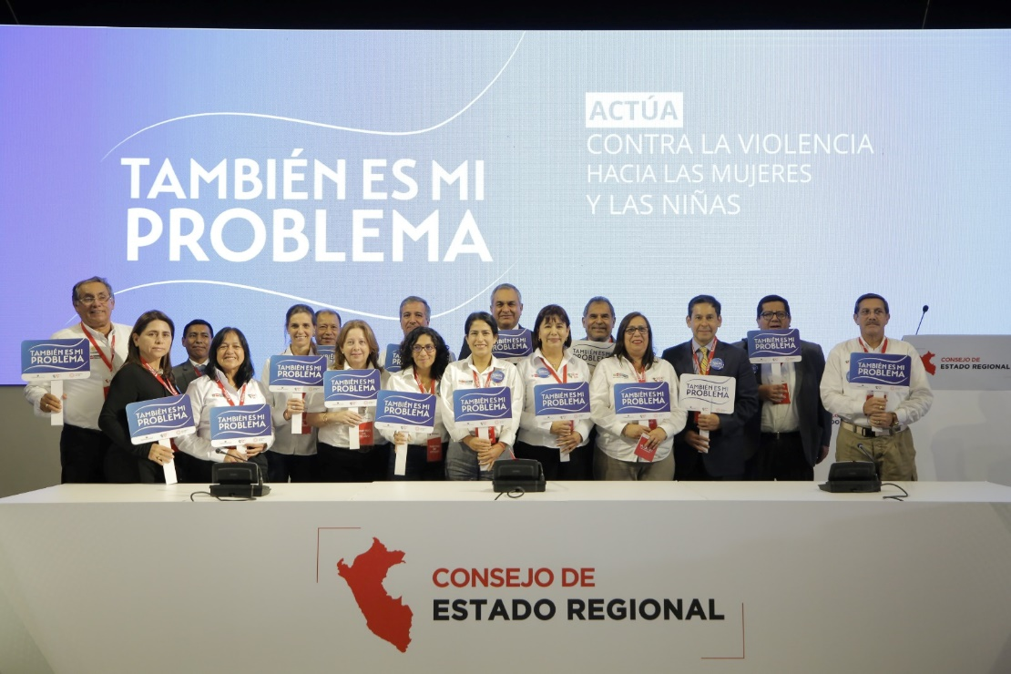
3
Prevención y atención integral de la violencia contra las mujeres
A través de nuestros servicios hemos brindado atención a 81,613 casos y 74,808 orientaciones.
Acciones de Prevención:
Campaña También es Mi Problema, articulamos seis acciones inmediatas entre sectores para prevenir y atender la violencia contra las mujeres y las niñas. Campaña “Encontrarte”, busca prevenir la desaparición de mujeres, en especial de adolescentes. Observatorio de Acoso Político contra la Mujer y el Sistema de Alerta Temprana, busca promover la implementación de más y mejores políticas públicas que erradiquen el acoso político contra las mujeres.

Slide 12
4
Más de 18 mil personas con discapacidad incorporadas al registro que administra Conadis
Inscribirse en Registro Nacional de Personas con Discapacidad (RNPCD) permite la obtención del carné Conadis, con el cual se puede acceder programas, servicios y beneficios dispuestos por ley. En los primeros 180 días de gobierno hemos inscrito a 18,396 personas.

Slide 13
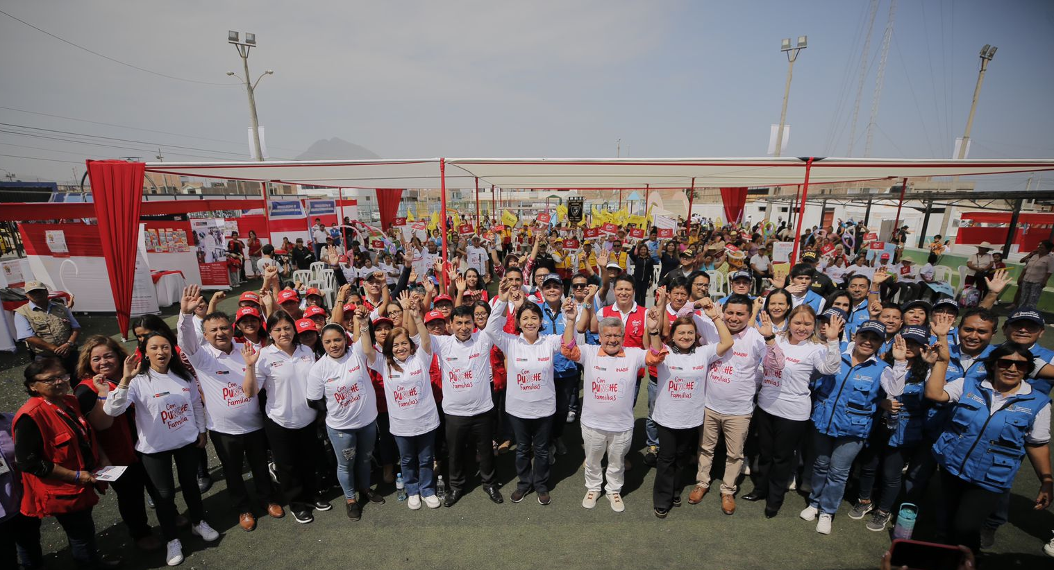
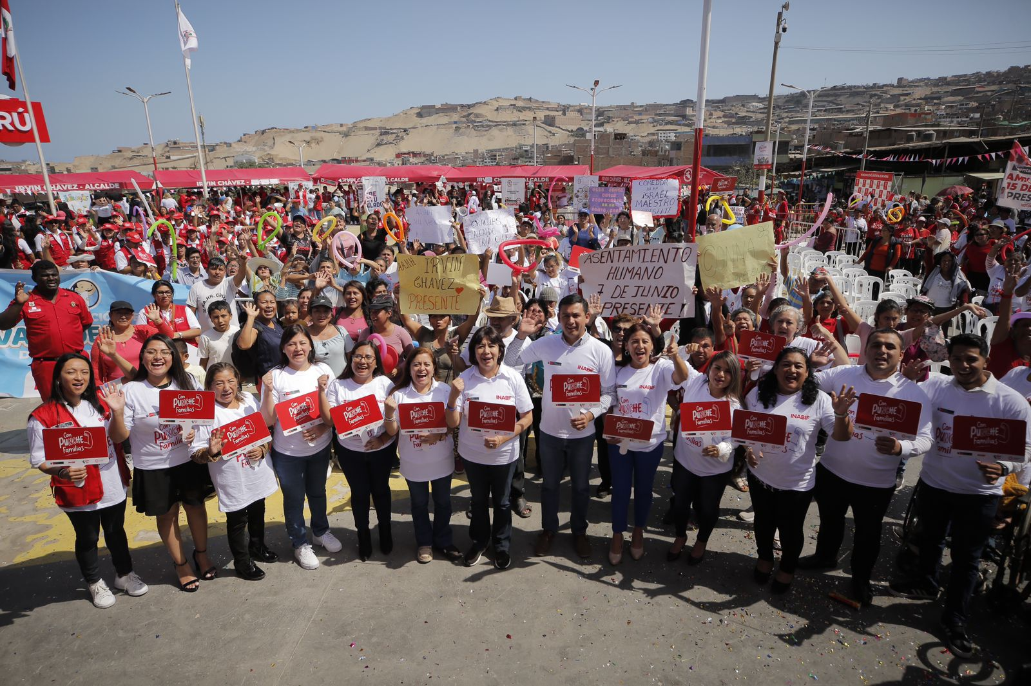
5
Estrategia de Fortalecimiento Familiar
Atendimos a 5,723 personas a través de esta iniciativa, que busca fortalecer las competencias parentales de las familias en situación de vulnerabilidad.
Familias igualitarias libre de violencia “Punche familia” 79 coordinadores zonales y especialistas que recibieron inducción para el inicio de la implementación de la estrategia. En coordinación con las Unidades de Protección Especial, DEMUNA y CEM se han identificado 2,000 familias beneficiarias de la estrategia.

Slide 14
3.
Plan de Intervención para prevenir y enfrentar el Fenómeno “El Niño” (FEN)

Slide 15
Presupuesto asignado para la prevención y atención del FEN
Presupuesto Asignado
Certificado
^{(30-jun)}
Proyección al 31-dic
Intervenciones
Total
Garantizar la continuidad de los servicios brindados por los Centros emergencia Mujer
2,559,522
587,110
2,559,522
Garantizar la continuidad de los servicios brindados por los Centro de Acogida Residencial
988,809
528,436
988,809
Garantizar los servicios brindados por las Unidades de Protección Especial
831,300
831,300
80,000
Estrategia SonRIE
2,859,638
2,394,801
2,859,638
7,239,269
3,590,347
7,239,269
50%
100%

Slide 16
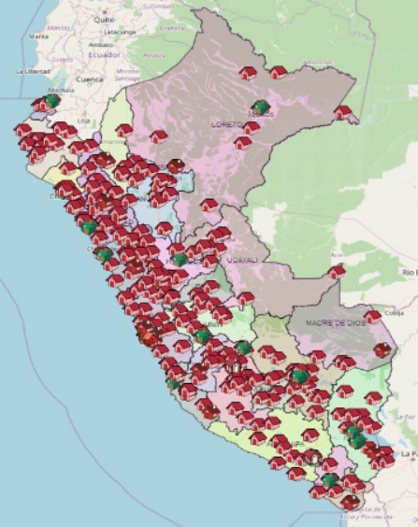
Acciones para la prevención y atención de la población vulnerable ante el FEN
Total
Garantizar el funcionamiento de nuestros servicios esenciales en las zonas afectadas, para atención y protección a mujeres victimas de violencia e integrantes del grupo familiar, así como la atención de poblaciones vulnerables.
Identificar a las poblaciones vulnerables de la zona afectada, para proporcionar asistencia y atención de acuerdo a nuestras competencias.
Fortalecer y activar la Estrategia “SONRIE” para la recuperación socioemocional de NNA afectados por el FEN.
Fortalecer las UPE para asegurar atención inmediata de NNA en desprotección familiar.

Slide 17
GRACIAS

